Slide 1


이력서 정보 기반의 추천 후보 직군 예측
히든스카우트
Notes:
안녕하세요, 금번 데이터바우처 사업의 데이터 분석 담당 kt NexR DataScience팀 이동현 책임 연구원입니다.
히든스카우트 측과는 사업계획설명 미팅을 시작으로 지난주까지 여러 번의 미팅을 통해 사업 내용에 대한 이해를 쌓아왔고, 이를 기반을 [이력서 정보 기반의 추천 후보 직군 예측]이라는 제목으로 저희가 수행할 수 있는 분석 요건 및 계획을 수립하게 되었습니다.

Slide 2
Contents
01 | 과제 수행 개요
02 | 분석 요건 소개
03 | 분석 수행 결과
04 | 결과 활용 방안 제언

Slide 3
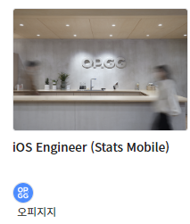





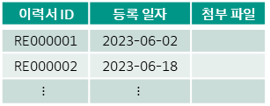

과제 개요
01
구인기업의 포지션 공고 직무에 적합한 인재 풀 형성을 위한 AI 헤드헌팅 프로세스 구축
추진 배경
AS-IS
TO-BE
[포지션 공고]
[포지션 공고]
헤드헌터
AI 헤드헌터
[매칭 이력서 리스트]
[매칭 이력서 리스트]
이력서 ID | 등록 일자 | 첨부 파일
RE000001 | 2023-06-02
RE000002 | 2023-06-18
$$⋮$$ | $$⋮$$
이력서 ID | 등록 일자 | 첨부 파일
RE000001 | 2023-06-02
RE000002 | 2023-06-18
$$⋮$$ | $$⋮$$
경력직 포지션 공고가 등록되면, 헤드헌터가 적합하다고 생각하는 구직자의 이력서를 직접 등록하는 과정을 거침
새로운 포지션이 등록되었을 때, 적합하다고 생각하는 구직자의 이력서를 자동으로 등록하는 AI 헤드헌팅 프로세스를 구축
Notes:
우선 금번 과제에 대한 전체적인 개요 입니다.
금번 사업의 수요기업은 온라인 헤드헌팅 플랫폼으로 각 기업들이 경력직에 대한 포지션 공고를 등록하면, 플랫폼에 등록된 헤드헌터들이 적합하다고 생각되는 구직자의 이력서를 직접 등록하여 해당 포지션 공고에 매칭 시켜주는 형태로 이직 프로세스를 진행하고 있습니다.
히든스카우트 측은 이러한 과정 중 헤드헌터의 역할을 수행하는 AI 헤드헌터를 통해 새로운 구인 포지션 공고가 등록되었을 때, 플랫폼에 등록되어 있는 이력서들에 대해서 적합하다고 생각되는 구직자의 이력서를 자동으로 등록하는 AI 헤드헌팅 프로세스를 구축하는 것을 목표로 하고 있습니다.

Slide 4
Contents
01 | 과제 개요
02 | 분석 요건 소개
03 | 분석 수행 결과
04 | 결과 활용 방안 제언

Slide 5

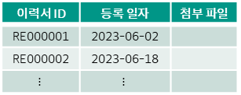
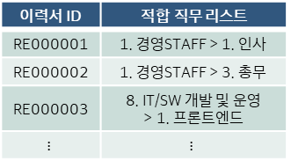
분석 요건 소개 | 1) 이력서 직무 분류 모델 구축
02
AI 헤드헌팅 프로세스 구축을 위한 과거 포지션 별 이력서 매칭 이력 및 이력서 작성 내용 기반의 이력서 직무 분류 모델 구축
분석 목적
AI 헤드헌팅 프로세스 구축에 기반이 되는 이력서 별 직무 분류 모델 구축
분석 개요 그림
이력서 직무 분류 프로세스
[포지션 공고]
RE000001
RE000002
RE000003
$$⋮$$
플랫폼 내 이력서 DB
이력서 직무 분류 모델
AI 헤드헌터
[매칭 이력서 리스트]
[이력서 직무 분류 결과]
이력서 ID | 등록 일자 | 첨부 파일
RE000001 | 2023-06-02
RE000002 | 2023-06-18
$$⋮$$ | $$⋮$$
이력서 ID | 적합 직무 리스트
RE000001 | 1. 경영STAFF > 1. 인사
RE000002 | 1. 경영STAFF > 3. 총무
RE000003 | 8. IT/SW 개발 및 운영 > 1. 프론트엔드
$$⋮$$ | $$⋮$$
Notes:
저희가 제공할 분석요건은 크게 2가지로 구성되어있습니다.
먼저 첫번째 분석요건은 AI 헤드헌팅 프로세스의 기반이 될 이력서 직무 분류 모델 구축입니다.
이력서 직무 분류 모델은 히든스카우트에 등록된 각 이력서에 대한 적합 직무를 분류해주는 모델로, 각 이력서는 직무 분류 결과에 따라 하나 이상의 적합 직무를 가지게 되어, 이 적합 직무 결과를 바탕으로 각 직무에 대한 포지션 공고가 등록되었을 때 매칭되는 적합 직무의 이력서를 자동으로 등록하는데에 활용할 수 있을 것으로 생각됩니다.

Slide 6


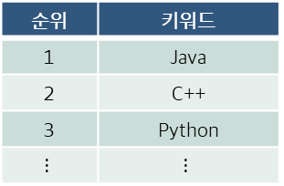

분석 요건 소개 | 2) 직무 별 주요 키워드 현황 분석
02
직무 별 이력서 내용을 분석한 직무 별 주요 키워드 현황 분석
분석 목적
이력서 내용 분석을 통한 직무 별 주요 키워드 파악
분석 개요 그림
직무 별 주요 키워드 현황 파악
텍스트 전처리
[프론트엔드 직무 관련 키워드 Top5]
RE000001
순위 | 키워드
1 | Java
2 | C++
3 | Python
$$⋮$$ | $$⋮$$
RE000002
RE000003
주요 키워드 분석
$$⋮$$
플랫폼 내 이력서 DB
Notes:
두번째 분석 요건은 각 직무 별 주요 키워드 현황 분석입니다.
해당 요건은 각 직무에 매칭되었던 이력서의 내용에 대한 텍스트 전처리, 주요 키워드 분석 등의 과정을 통해 직무 별 주요한 키워드 현황 및 트렌드를 파악하여 추가 사업 기회 창출의 근거 자료로 활용할 수 있는 요건 입니다.

Slide 7
Contents
01 | 과제 개요
02 | 분석 요건 소개
03 | 분석 수행 결과
 | 01) 이력서 직무 분류 모델 구축
 | 02) 직무 별 주요 키워드 현황 분석
04 | 결과 활용 방안 제언

Slide 8





분석 수행 결과 | 1) 이력서 직무 분류 모델 구축
03
활용 데이터 소개
수요기업 데이터
직무별 매칭 이력서
이력서 내용과 과거 헤드헌터에 의한 직무 매칭 이력을 기반으로 직무 구분 별 폴더에 분류된 이력서 파일
[데이터 예시]
파일 데이터 구조도
[데이터 설명]
1. 경영STAFF
파일 경로 구조 형식: (대분류 직무 폴더) - (중분류 직무 폴더) - (이력서 파일)
이력서 파일 수: 25,130 개 (현재 기준 분석 대상 이력서)
이력서 분류 직무 수: (대분류 직무) 17개 / (중분류 직무) 84개
1. 인사
RE000001.docx
RE000002.pdf
$$⋮$$
2. 노무
$$⋮$$
9. 감사
2. 기획 분야
$$⋮$$
17. 임원

Slide 9
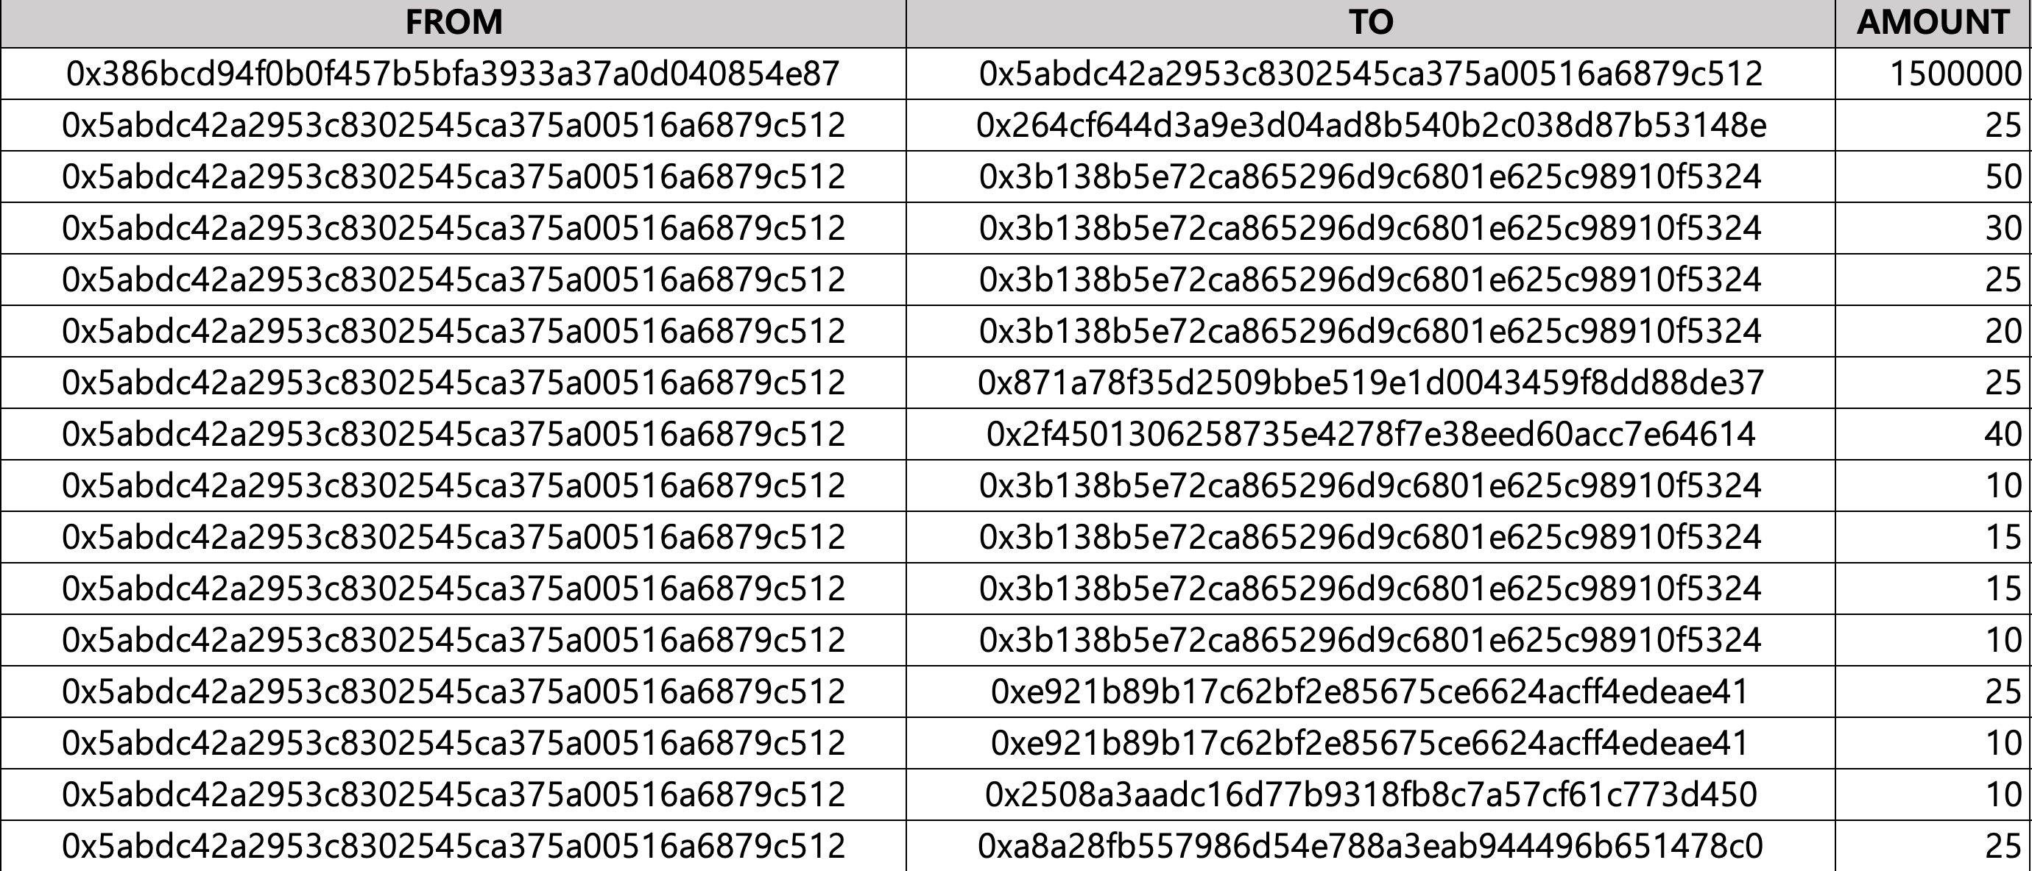






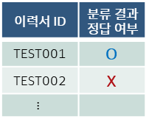
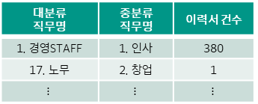
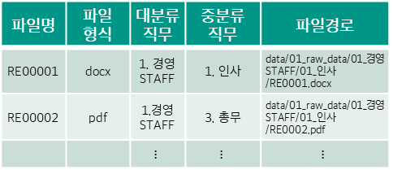
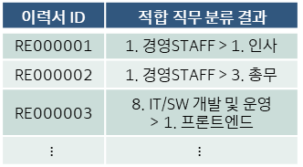
분석 수행 결과 | 1) 이력서 직무 분류 모델 구축
03
이력서 직무 분류 모델 구축을 위한 프로세스 개요
이력서직무 분류 모델 구축
QC/EDA + 분류 대상 직무 협의
분석 마트 구축
데이터 분석 및 모델링
결과 도출
텍스트 추출
텍스트 전처리
모델 구축용 데이터 준비
RE000001
불용어 제거
이력서 수 비율
RE000002
형태소 분석
20%
RE000003
데이터 품질 검증
탐색적 데이터 분석
토큰화
20%
60%
$$⋮$$
QC/EDA
데이터 전처리
Train
Val
Test
플랫폼 내 이력서 DB
직무 분류 모델 구축 및 모델 학습
결과 기반 분류 대상 직무 협의
모델 학습
이력서 직무 분류 모델
대분류 직무명 | 중분류 직무명 | 이력서 건수
1. 경영STAFF | 1. 인사 | 380
17. 노무 | 2. 창업 | 1
$$⋮$$ | $$⋮$$ | $$⋮$$
분석 마트 구축
파일명 | 파일 형식 | 대분류 직무 | 중분류 직무 | 파일경로
RE00001 | docx | 1. 경영STAFF | 1. 인사 | data/01_raw_data/01_경영STAFF/01_인사/RE0001.docx
RE00002 | pdf | 1.경영STAFF | 3. 총무 | data/01_raw_data/01_경영STAFF/01_인사/RE0002.pdf
 |  | $$⋮$$ | $$⋮$$ | $$⋮$$
모델 검증
[이력서 직무 분류 결과]
Train
Val
이력서 ID | 적합 직무 분류 결과
RE000001 | 1. 경영STAFF > 1. 인사
RE000002 | 1. 경영STAFF > 3. 총무
RE000003 | 8. IT/SW 개발 및 운영 > 1. 프론트엔드
$$⋮$$ | $$⋮$$
직무 분류 모델 성능 평가
직무 분류 결과
성능 평가
직무별 매칭되는 이력서 건수가 적은 경우, 1) 다른 소수의 분류 직무와 병합(ex. [기타]로 병합) 2) 분류 대상 직무에서 제외 하는 등의 방안 협의 필요
정확도
Test
80%
결측치, 중복값, 이상값 처리 등
기초 통계량, 분포 등 확인
연속형, 범주형 변수 특성 파악
이력서 파일 내 내용 텍스트 추출
이력서 내용 텍스트 전처리
모델 구축용 분석 마트 구축
적합 직무 분류를 위한 데이터 분리
이력서별 포지션 직무 매칭 정보를 활용한 모델 학습
테스트 데이터에 속한 이력서에 대한 적합 직무 분류 결과와 직무 매칭 정보를 활용한 직무 분류 모델 성능 평가
구축된 이력서 직무 분류 모델을 활용하여 플랫폼 내 등록된 이력서에 대한 적합 직무 리스트를 매칭
새로운 이력서 등록 시에도 자동으로 적합 직무 매칭이 가능

Slide 10
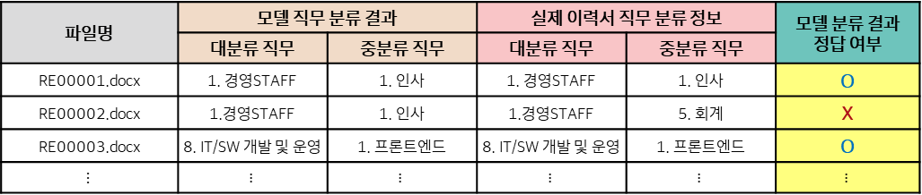
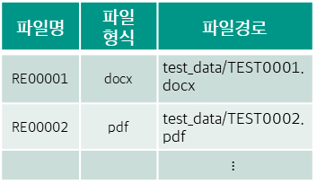

분석 수행 결과 | 1) 이력서 직무 분류 모델 구축
03
이력서 직무 분류 모델 성능 평가 로직 상세
직무 분류 모델 성능 평가 로직
파일명 | 파일 형식 | 파일경로
RE00001 | docx | test_data/TEST0001.docx
RE00002 | pdf | test_data/TEST0002.pdf
 |  | $$⋮$$
모델 구축용 데이터 준비
정확도
이력서 수 비율
80%
20%
20%
60%
Test
Train
Val
Test
직무 분류 모델 구축 및 모델 학습
직무 분류 모델 성능 평가 지표
모델 학습
정확도 = $\frac{정답 여부가 O인 이력서 개수}{테스트 데이터 이력서 개수}$
Train
모델 검증
Val
직무 분류 모델 성능 평가
직무 분류 결과
성능 평가
파일명 | 모델 직무 분류 결과 |  | 실제 이력서 직무 분류 정보 |  | 모델 분류 결과 정답 여부
파일명 | 대분류 직무 | 중분류 직무 | 대분류 직무 | 중분류 직무
RE00001.docx | 1. 경영STAFF | 1. 인사 | 1. 경영STAFF | 1. 인사 | O
RE00002.docx | 1.경영STAFF | 1. 인사 | 1.경영STAFF | 5. 회계 | X
RE00003.docx | 8. IT/SW 개발 및 운영 | 1. 프론트엔드 | 8. IT/SW 개발 및 운영 | 1. 프론트엔드 | O
$$⋮$$ | $$⋮$$ | $$⋮$$ | $$⋮$$ | $$⋮$$ | $$⋮$$
정확도
Test
80%

Slide 11
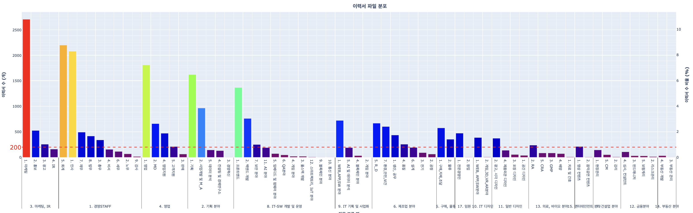
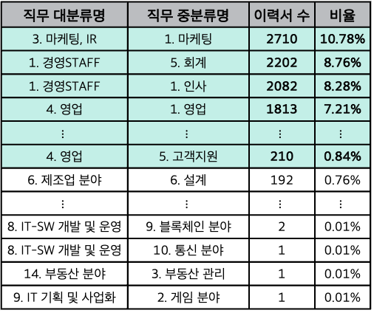
분석 수행 결과 | 1) 이력서 직무 분류 모델 구축
03
이력서 파일 탐색적 자료 분석 결과
분석 주제
활용 정보
분석 방법론
직무별 이력서 파일 분포 현황
직무 대/중분류명
이력서 파일명
집계 분석
빈도 분석
[직무별 이력서 파일 분포 현황]
- 10/13까지 제공받은 이력서 기준
총 이력서 파일: 25,130 개
직무 구분 (폴더): 대분류 16개 / 중분류 71개**
직무 대분류명 | 직무 중분류명 | 이력서 수 | 비율
3. 마케팅, IR | 1. 마케팅 | 2710 | 10.78%
1. 경영STAFF | 5. 회계 | 2202 | 8.76%
1. 경영STAFF | 1. 인사 | 2082 | 8.28%
4. 영업 | 1. 영업 | 1813 | 7.21%
$$⋮$$ | $$⋮$$ | $$⋮$$ | $$⋮$$
4. 영업 | 5. 고객지원 | 210 | 0.84%
6. 제조업 분야 | 6. 설계 | 192 | 0.76%
$$⋮$$ | $$⋮$$ | $$⋮$$ | $$⋮$$
8. IT-SW 개발 및 운영 | 9. 블록체인 분야 | 2 | 0.01%
8. IT-SW 개발 및 운영 | 10. 통신 분야 | 1 | 0.01%
14. 부동산 분야 | 3. 부동산 관리 | 1 | 0.01%
9. IT 기획 및 사업화 | 2. 게임 분야 | 1 | 0.01%
25,130 개 이력서 파일 중 약 11%에 해당하는 2,710 개의 이력서가 [3. 마케팅, IR > 1. 마케팅] 직무에 집중적으로 분포되어 있으며, 이외 이력서의 경우, 약 89.34%의 이력서가 이력서 수 분포 상 상위 29개 직무에 분포되어 있음
이력서 수가 너무 적은 직무를 분류 타겟으로 포함시킬 경우, 심각한 데이터 불균형 문제로 인해 AI 분류 모델의 성능이 떨어짐
따라서, 금번 사업에서는 이력서 파일이 최소 200건 이상인 중분류 레벨의 직무를 타겟으로 하여 분류 모델을 구축함
분류 타겟: 직무 대분류 13개 / 직무 중분류 29개 / 이력서 파일 22,451 개*
* 파일 내 텍스트를 추출할 수 없는 이력서 파일 제외될 수 있음 (파일 확장자가 docx, doc, pdf, txt 외 다른 형식인 파일, 암호가 설정되어 열람이 불가한 파일, 그림 형태로 글자 인식이 불가한 파일 등)
** 전체 대분류 17개 / 중분류 84개 폴더 중 폴더 내 이력서 파일이 0건인 직무는 제외

Slide 12
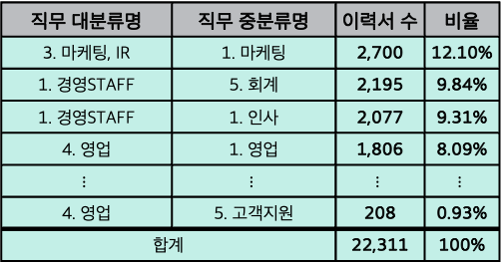
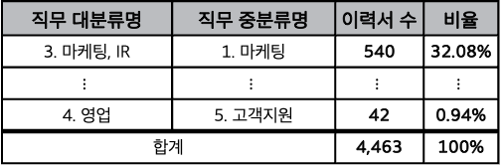
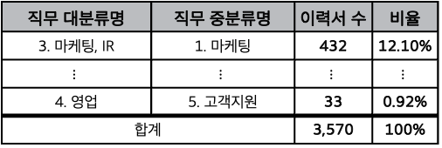
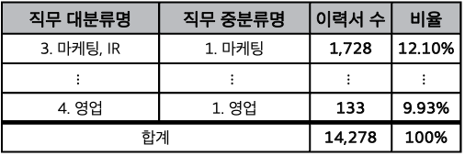
분석 수행 결과 | 1) 이력서 직무 분류 모델 구축
03
모델 구축을 위한 이력서 데이터 분류
Train
각 직무 별 구성 비율을 동일하게 이력서 데이터를 분류
학습 데이터 이력서 파일: 14,278 개
직무 대분류명 | 직무 중분류명 | 이력서 수 | 비율
3. 마케팅, IR | 1. 마케팅 | 1,728 | 12.10%
$$⋮$$ | $$⋮$$ | $$⋮$$ | $$⋮$$
4. 영업 | 1. 영업 | 133 | 9.93%
합계 |  | 14,278 | 100%
모델 구축 프로세스
모델 구축용 데이터 준비
이력서 수 비율
20%
[분석 대상 직무별 이력서 파일 분포 현황]
Validation
20%
60%
총 이력서 파일: 22,311 개*
직무 구분 (폴더): 대분류 13개 / 중분류 29개
Train
Val
Test
검증 데이터 이력서 파일: 3,570 개
직무 분류 모델 구축 및 모델 학습
직무 대분류명 | 직무 중분류명 | 이력서 수 | 비율
3. 마케팅, IR | 1. 마케팅 | 2,700 | 12.10%
1. 경영STAFF | 5. 회계 | 2,195 | 9.84%
1. 경영STAFF | 1. 인사 | 2,077 | 9.31%
4. 영업 | 1. 영업 | 1,806 | 8.09%
$$⋮$$ | $$⋮$$ | $$⋮$$ | $$⋮$$
4. 영업 | 5. 고객지원 | 208 | 0.93%
합계 |  | 22,311 | 100%
직무 대분류명 | 직무 중분류명 | 이력서 수 | 비율
3. 마케팅, IR | 1. 마케팅 | 432 | 12.10%
$$⋮$$ | $$⋮$$ | $$⋮$$ | $$⋮$$
4. 영업 | 5. 고객지원 | 33 | 0.92%
합계 |  | 3,570 | 100%
모델 학습
Train
모델 검증
Val
직무 분류 모델 성능 평가
Test
직무 분류 결과
성능 평가
정확도
평가 데이터 이력서 파일: 4,463 개
Test
80%
직무 대분류명 | 직무 중분류명 | 이력서 수 | 비율
3. 마케팅, IR | 1. 마케팅 | 540 | 32.08%
$$⋮$$ | $$⋮$$ | $$⋮$$ | $$⋮$$
4. 영업 | 5. 고객지원 | 42 | 0.94%
합계 |  | 4,463 | 100%
* 파일 내 텍스트를 추출할 수 없는 이력서 파일 제외

Slide 13
분석 수행 결과 | 1) 이력서 직무 분류 모델 구축
03
이력서 직무 분류 모델 구축 및 학습
AI 모델 학습 및 검증을 통한 이력서 분류 모델 구축
모델 구축 프로세스
이력서 분류 모델 개요
모델 구축용 데이터 준비
KoBERT for Classification
이력서 수 비율
20%
기본 활용 모델: KoBERT (한국어 특화 언어 모델) → Google에서 개발한 언어모델인 BERT 모델에 대해 한국어 특성에 맞춰 발전시킨 언어 모델
20%
60%
Train
Val
Test
직무 분류 모델 구축 및 모델 학습
[모델 구조 개요]
모델 학습
한국어 위키피디아
한국어 뉴스
…
Train
모델 검증
Val
Pre-trained KoBERT
직무 분류 모델 성능 평가
직무 분류 결과
성능 평가
Train
Val
정확도
Classification layer Fine-tuning
Test
80%
이력서 분류 결과

Slide 14
분석 수행 결과 | 1) 이력서 직무 분류 모델 구축
03
이력서 분류 모델 성능 평가 결과
모델 학습에 사용되지 않은 평가 데이터 이력서 파일을 활용하여 직무 분류 정확도 지표를 통한 모델 성능 평가
모델 구축 프로세스
Test
[테스트 데이터 이력서에 대한 직무별 이력서 파일 분포 현황]
모델 구축용 데이터 준비
No. | 직무 대분류명 | 직무 중분류명 | 정확도 | 이력서 수 | No. | 직무 대분류명 | 직무 중분류명 | 정확도 | 이력서 수
1 | 1.경영STAFF | 1.인사 | 93.49% | 415 | 16 | 4. 영업 | 1. 영업 | 78.04% | 361
2 | 1.경영STAFF | 3.총무 | 58.21% | 67 | 17 | 4. 영업 | 2. MD | 77.86% | 131
3 | 1.경영STAFF | 5.회계 | 83.37% | 439 | 18 | 4. 영업 | 4. 영업지원 | 45.74% | 94
4 | 1.경영STAFF | 7.재무 | 37.76% | 98 | 19 | 4. 영업 | 5. 고객지원 | 59.52% | 42
5 | 1.경영STAFF | 8.법무 | 92.68% | 82 | 20 | 5. 구매, 물류 | 1. 구매,자제,조달 | 81.74% | 115
6 | 10.IT 디자인 | 1.WEB, APP, SW분야 | 75.32% | 77 | 21 | 5. 구매, 물류 | 2. 물류 | 81.43% | 70
7 | 11.일반 디자인 | 2.광고, 시각 디자인 | 58.11% | 74 | 22 | 6. 제조업 분야 | 1. 생산, 공무 | 83.72% | 86
8 | 13.의료, 바이오 분야 | 2. RA | 79.17% | 48 | 23 | 6. 제조업 분야 | 4. 품질 | 72.55% | 51
9 | 15. 엔터테인먼트 분야 | 1. 영상 컨텐츠 | 76.19% | 42 | 24 | 6. 제조업 분야 | 5. R_D | 77.27% | 132
10 | 17. 임원 | 1. 전문경영인 | 67.02% | 94 | 25 | 6. 제조업 분야 | 7. 환경,안전,보건 | 92.24% | 116
11 | 2. 기획 분야 | 1. 기획 | 67.28% | 324 | 26 | 8. IT-SW 개발 및 운영 | 1. 프론트엔드 | 70.70% | 273
12 | 2. 기획 분야 | 2. 사업개발 및 M_A | 63.73% | 193 | 27 | 8. IT-SW 개발 및 운영 | 2. 백엔드 개발 | 56.67% | 150
13 | 3. 마케팅, IR | 1. 마케팅 | 86.11% | 540 | 28 | 8. IT-SW 개발 및 운영 | 7. 보안 분야 | 80.00% | 50
14 | 3. 마케팅, IR | 2. 홍보 | 84.62% | 104 | 29 | 9. IT 기획 및 사업화 | 1. WEB,APP,SW 분야 | 59.72% | 144
15 | 3. 마케팅, IR | 3. 광고 | 19.61% | 51
합계 |  |  |  |  |  |  |  | 75.58% | 4,463
이력서 수 비율
평가 데이터 이력서 파일: 4,463 개
20%
20%
60%
Train
Val
Test
직무 분류 모델 구축 및 모델 학습
모델 학습
Train
모델 검증
Val
직무 분류 모델 성능 평가
직무 분류 결과
성능 평가
정확도
Test
76%

Slide 15
Contents
01 | 과제 개요
02 | 분석 요건 소개
03 | 분석 수행 결과
 | 01) 이력서 직무 분류 모델 구축
 | 02) 직무 별 주요 키워드 현황 분석
04 | 결과 활용 방안 제언

Slide 16
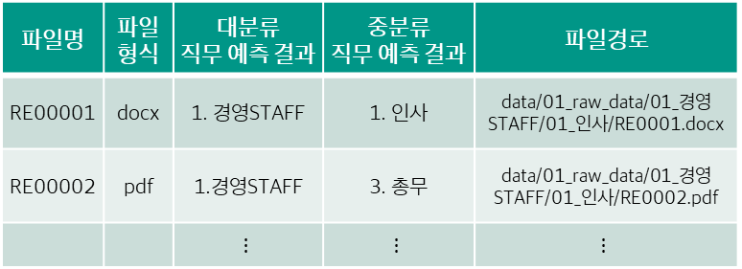
분석 수행 결과 | 02) 직무 별 주요 키워드 현황 분석
03
활용 데이터 소개
이력서 분류 모델 직무 분류 예측 결과
구축된 이력서 분류 모델을 통해 직무를 예측한 결과 파일
[데이터 예시]
파일명 | 파일 형식 | 대분류 직무 예측 결과 | 중분류 직무 예측 결과 | 파일경로
RE00001 | docx | 1. 경영STAFF | 1. 인사 | data/01_raw_data/01_경영STAFF/01_인사/RE0001.docx
RE00002 | pdf | 1.경영STAFF | 3. 총무 | data/01_raw_data/01_경영STAFF/01_인사/RE0002.pdf
 |  | $$⋮$$ | $$⋮$$ | $$⋮$$
[데이터 설명]
파일 경로 구조 형식: (대분류 직무 폴더) - (중분류 직무 폴더) - (이력서 파일)
이력서 파일 수: 24,971개
이력서 분류 직무 수: (대분류 직무) 13개 / (중분류 직무) 29개

Slide 17

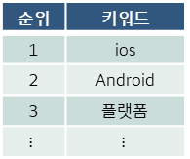

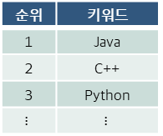

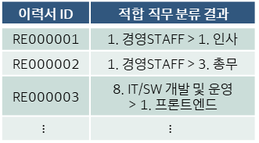
분석 수행 결과 | 02) 직무 별 주요 키워드 현황 분석
03
분석 프로세스 개요
직무 별 주요 키워드 분석
이력서 분류 모델 예측 결과 도출
데이터 분석 및 현황 분석
결과 도출
RE000001
직무 별 주요 키워드 현황분석
[프론트엔드 직무 관련 키워드 Top5]
RE000002
이력서 내용
이력서별 직무 분류 예측 결과
$$⋮$$
순위 | 키워드
1 | Java
2 | C++
3 | Python
$$⋮$$ | $$⋮$$
RE000003
$$⋮$$
플랫폼 내 이력서 DB
[프론트엔드 직무 매칭 이력서]
RE000001
이력서 직무 분류 모델
RE000002
$$⋮$$
텍스트 전처리
[백엔드 직무 관련 키워드 Top5]
[백엔드 직무 매칭 이력서]
불용어 제거
순위 | 키워드
1 | ios
2 | Android
3 | 플랫폼
$$⋮$$ | $$⋮$$
[이력서 직무 분류 결과]
RE000101
형태소 분석
이력서 ID | 적합 직무 분류 결과
RE000001 | 1. 경영STAFF > 1. 인사
RE000002 | 1. 경영STAFF > 3. 총무
RE000003 | 8. IT/SW 개발 및 운영 > 1. 프론트엔드
$$⋮$$ | $$⋮$$
RE000102
토큰화
$$⋮$$
주요 키워드 분석
$$⋮$$
$$⋮$$
앞선 분석 요건에서 구축한 이력서 직무 분류 모델을 활용하여 분석대상 이력서 별 적합 직무 예측 결과 도출
이력서별 적합 직무 분류 예측 결과와 이력서 정보 기반의 텍스트 분석을 활용하여 예측된 직무별 주요 키워드 현황 분석
직무 별 키워드 현황 분석을 통해 예측된 직무 별 주요 키워드 파악 가능 (분류 모델의 분류 원인을 알기 힘든 AI 모델의 특성을 보완할 수 있음)

Slide 18

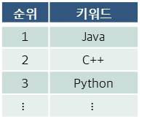

분석 수행 결과 | 02) 직무 별 주요 키워드 현황 분석
03
직무별 키워드 추출 과정 개요
텍스트 분석을 위한 AI 모델 설계 방안
이력서 키워드 추출 프로세스
직무별 키워드 추출 모델 개요
직무 별 주요 키워드 현황분석
KeyBERT
이력서 내용
이력서별 직무 분류 예측 결과
$$⋮$$
기본 활용 모델: KeyBERT (키워드 추출 모델) → Google에서 개발한 언어모델인 BERT 모델을 키워드 추출에 특화시켜 발전시킨 언어 모델
[프론트엔드 직무 분류 이력서]
[모델 구조 개요]
RE000001
RE000002
[프론트엔드 직무 분류 이력서]
$$⋮$$
텍스트 전처리
RE000001
[백엔드 직무 분류 이력서]
불용어 제거
RE000002
RE000101
형태소 분석
$$⋮$$
RE000102
토큰화
KeyBERT
$$⋮$$
주요 키워드 분석
BERT Model
유사도 분석
$$⋮$$
[프론트엔드 직무 관련 키워드 Top5]
순위 | 키워드
1 | Java
2 | C++
3 | Python
$$⋮$$ | $$⋮$$
키워드 추출 결과

Slide 19




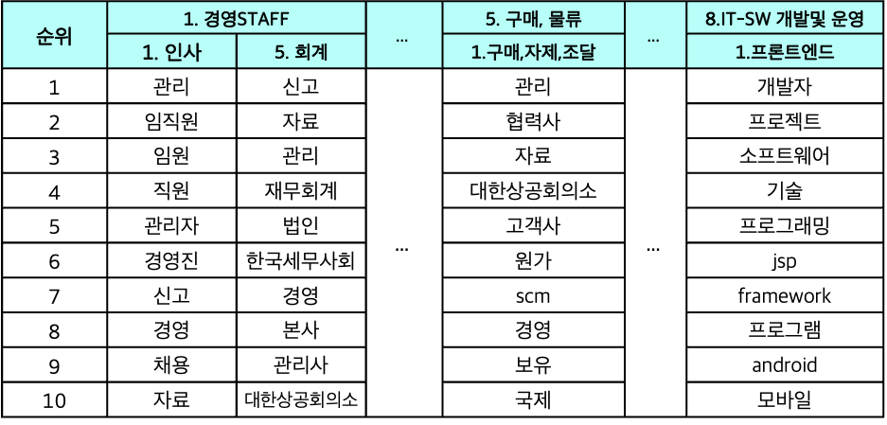
분석 수행 결과 | 02) 직무 별 주요 키워드 현황 분석
03
직무별 키워드 분석 결과
예측된 직무별 주요 키워드 분석 결과
예측 직무별 주요 키워드 분석 결과
결과 시각화
순위 | 1. 경영STAFF |  | $$…$$ | 5. 구매, 물류 | $$…$$ | 8.IT-SW 개발및 운영
 | 1. 인사 | 5. 회계 |  | 1.구매,자제,조달 |  | 1.프론트엔드
1 | 관리 | 신고 | $$…$$ | 관리 | $$…$$ | 개발자
2 | 임직원 | 자료 |  | 협력사 |  | 프로젝트
3 | 임원 | 관리 |  | 자료 |  | 소프트웨어
4 | 직원 | 재무회계 |  | 대한상공회의소 |  | 기술
5 | 관리자 | 법인 |  | 고객사 |  | 프로그래밍
6 | 경영진 | 한국세무사회 |  | 원가 |  | jsp
7 | 신고 | 경영 |  | scm |  | framework
8 | 경영 | 본사 |  | 경영 |  | 프로그램
9 | 채용 | 관리사 |  | 보유 |  | android
10 | 자료 | 대한상공회의소 |  | 국제 |  | 모바일
1. 경영STAFF > 1.인사
1. 경영STAFF > 5.회계
8.IT-SW개발및운영 > 1.프론트엔드
8.IT-SW개발및운영 > 2.백엔드

Slide 20
Contents
01 | 과제 개요
02 | 분석 요건 소개
03 | 분석 수행 결과
04 | 결과 활용 방안 제언

Slide 21



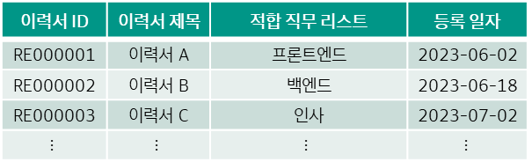
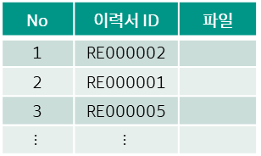
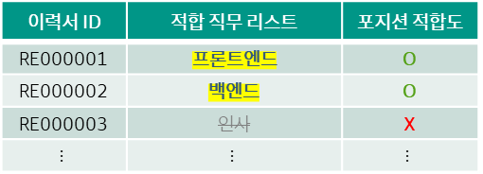
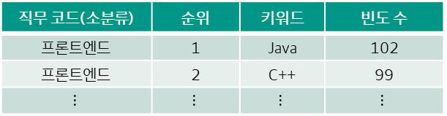
결과 활용 방안 제언 - 분석 요건 별 결과 및 활용 예시
04
분석 요건 별 결과 마트 및 활용 예시
이력서직무 분류 모델 구축
새로운 포지션 PO20001 등록 (직무: 프론트엔드, 백엔드)
[이력서 직무 분류 결과]
[포지션 PO20001에 대한 포지션 적합도 결과]
이력서 ID | 이력서 제목 | 적합 직무 리스트 | 등록 일자
RE000001 | 이력서 A | 프론트엔드 | 2023-06-02
RE000002 | 이력서 B | 백엔드 | 2023-06-18
RE000003 | 이력서 C | 인사 | 2023-07-02
$$⋮$$ | $$⋮$$ | $$⋮$$ | $$⋮$$
이력서 ID | 적합 직무 리스트 | 포지션 적합도
RE000001 | 프론트엔드 | O
RE000002 | 백엔드 | O
RE000003 | 인사 | X
$$⋮$$ | $$⋮$$ | $$⋮$$
No | 이력서 ID | 파일
1 | RE000002
2 | RE000001
3 | RE000005
$$⋮$$ | $$⋮$$
포지션 직무에 대한 적합 직무 매칭
1. 적합 직무 리스트: 포지션에서 요구하는 직무에 대한 이력서별 적합 직무 포함여부
2. 포지션 적합도: 이력서 별 적합 직무 수 / 포지션에서 요구하는 직무 수
포지션 직무 적합도 기반 후보 이력서 등록 시스템 구축 시 활용
직무 별 주요 키워드 분석
[직무별 주요 키워드 분석 결과]
직무 별 주요 키워드 결과를 통한 추가 사업 기회 창출
헤드헌팅 플랫폼에 등록된 이력서 내용을 분석한 결과, 프론트엔드 직무에서는 Java, C++ 와 같은 키워드 키워드가 주로 나타나는군 추후 기업 대상으로 한 직무 별 트렌드 정보 제공 서비스나 개인회원 대상의 이력서 작성 가이드 서비스 개발 등의 추가 사업 기획 시 근거 자료로 활용해야겠어
직무 코드(소분류) | 순위 | 키워드 | 빈도 수
프론트엔드 | 1 | Java | 102
프론트엔드 | 2 | C++ | 99
$$⋮$$ | $$⋮$$ | $$⋮$$ | $$⋮$$
[ 추가 사업 기획 활용 ]

Slide 22
감사합니다.

